Slide 1
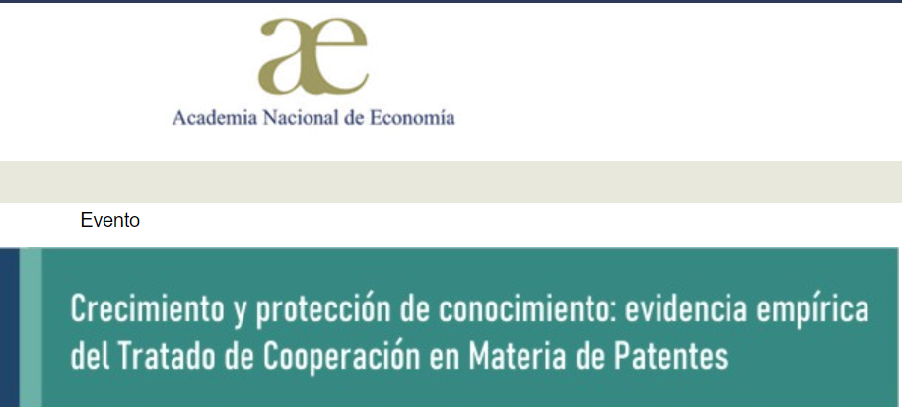

Slide 3
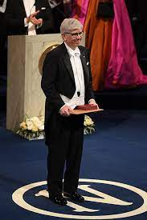
the emerging economy is based on ideas more than objects
entirely different institutional arrangements, pricing systems and so on to get an efficient allocation of ideas.
most important job for economic policy is to create an institutional environment that supports technological change
the unique characteristics of ideas make material progress possible
ideas matter not just for what humans have, but also for how they are.
a world that also includes ideas justifies a new mindset that treats all humans with the dignity and respect that we offer to ‘us.’
… a world in which we may derive net material benefits from the presence of others.
Paul Romer,
Nobel Laureate, 2018

Slide 4
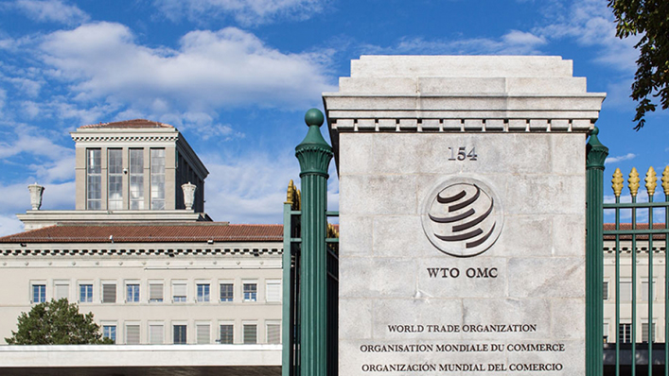
ADPIC, Artículo 7
Objetivos
La protección y la observancia de los derechos de propiedad intelectual deberán contribuir a
la promoción de la innovación tecnológica y a la transferencia y difusión de la tecnología,
en beneficio recíproco de los productores y de los usuarios de conocimientos tecnológicos y
de modo que favorezcan el bienestar social y económico y
el equilibrio de derechos y obligaciones.

Slide 6
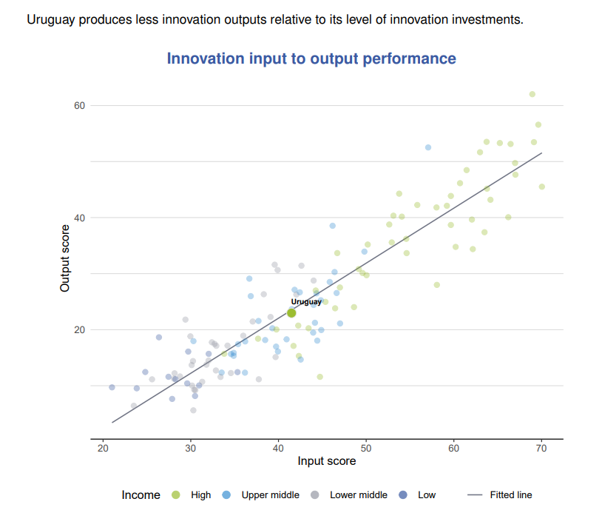

Slide 7
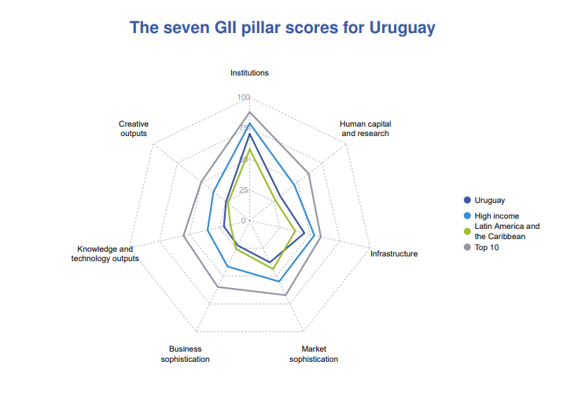

Slide 8
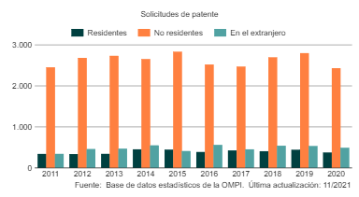
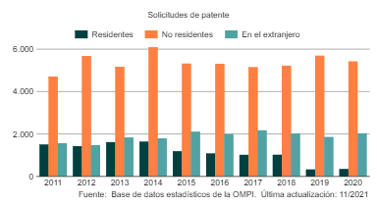
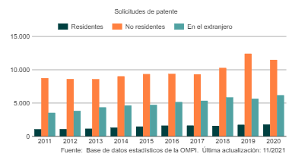
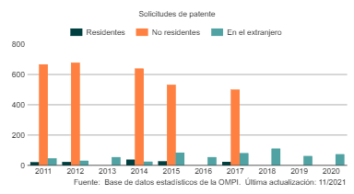
Chile
Nueva Zelandia
Singapur
Uruguay

Slide 9
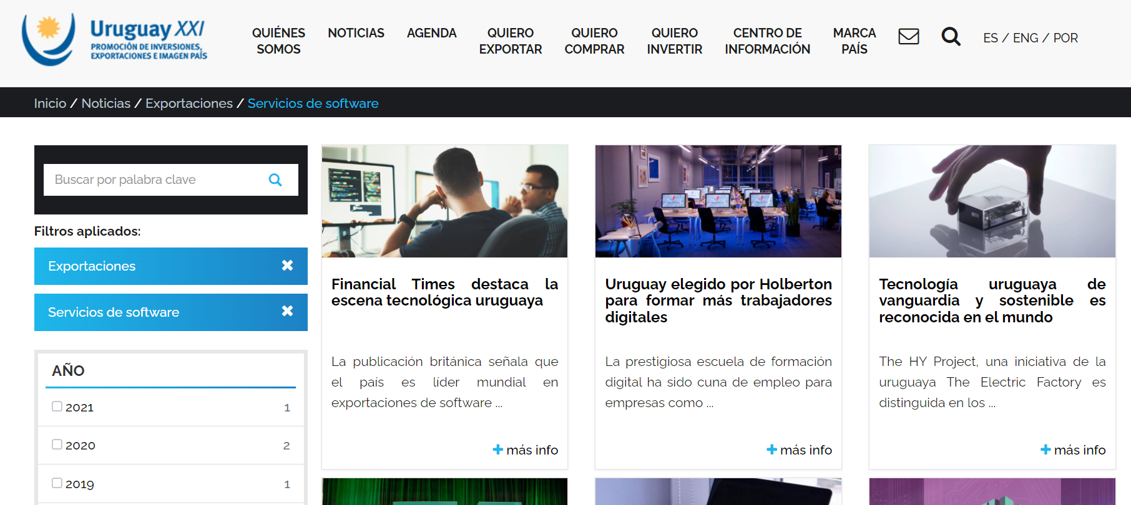

Slide 10
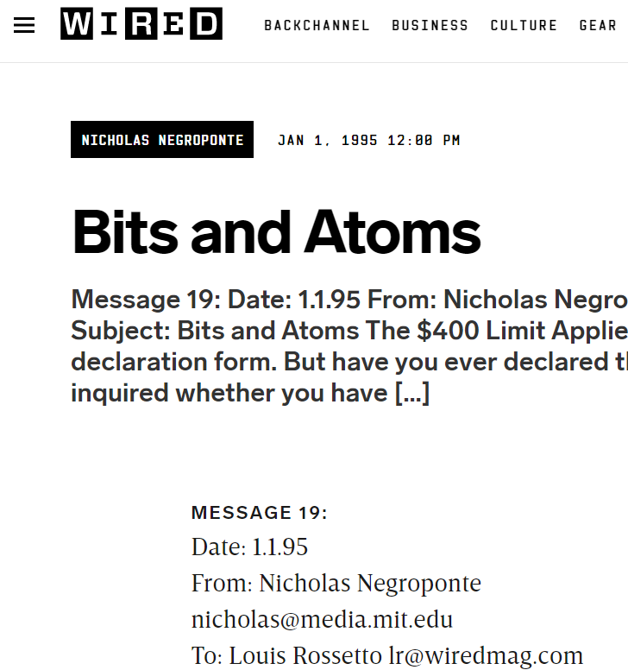

Slide 11
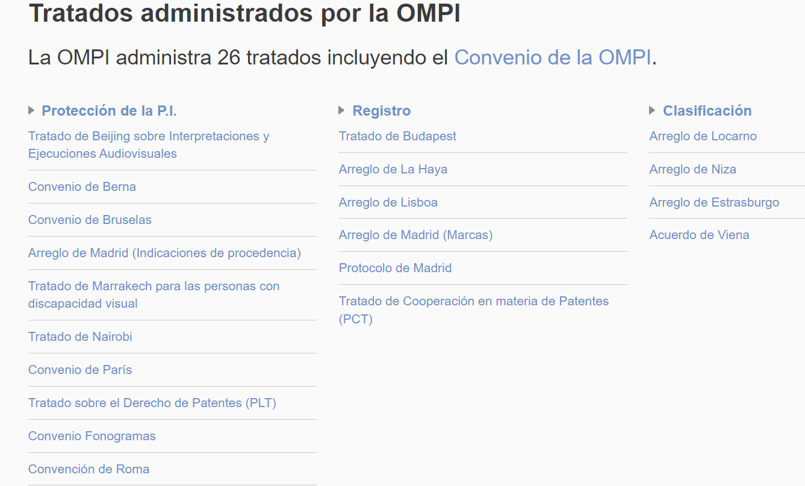

Slide 12
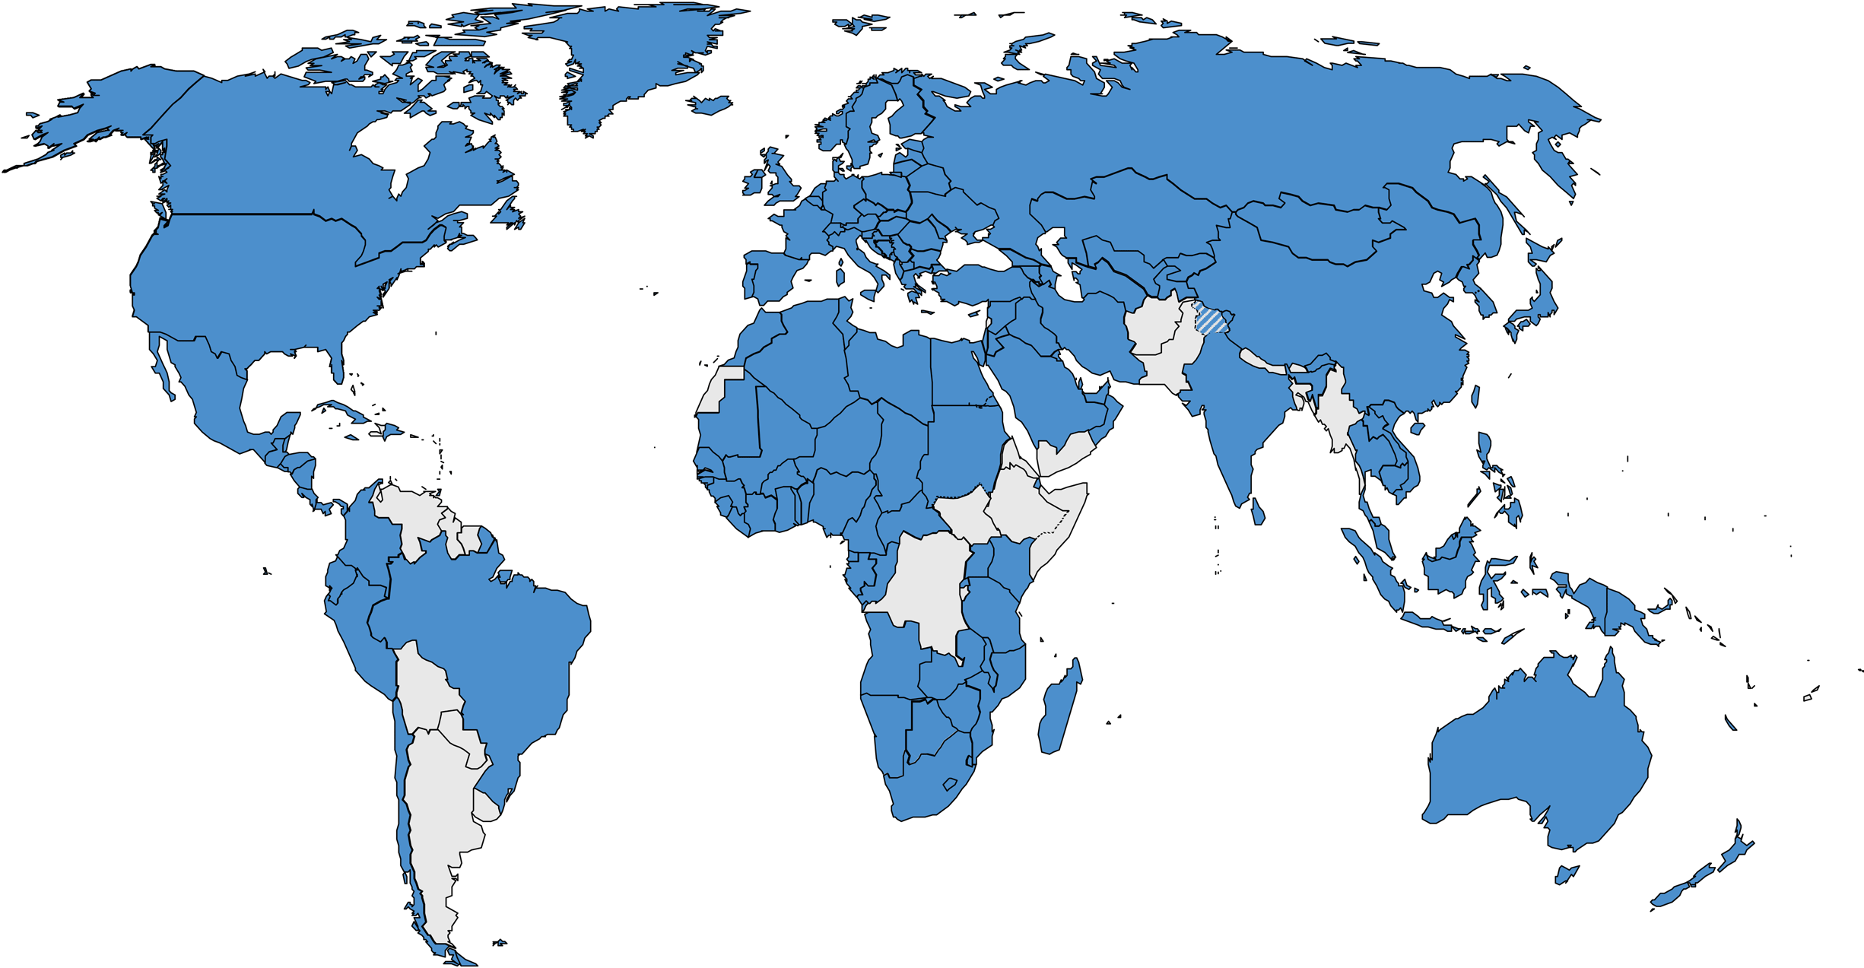

Slide 13
